Slide 2
1.1 HttpRunner3 简介
简介：
HttpRunner 是什么样的框架
框架原理
主要特性（能做什么，不能做什么）
YAML/ JSON/ Pytest 用例示例

Slide 3
1.1 HttpRunner3 简介
HttpRunner 是什么样的框架？
HttpRunner 是一款面向 HTTP(S) 协议的通用开源测试框架，
支持3种格式的用例：YAML/JSON/ Pytest 代码，
即可实现自动化测试、持续集成等多种测试需求。
可以支持的接口协议：HTTP(S)
不支持的接口协议：websocket dubbo 等其它

Slide 4
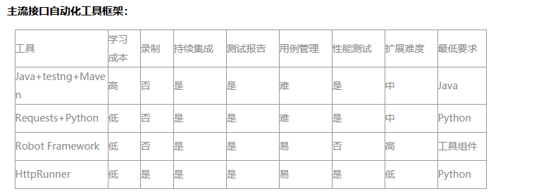
HttpRunner3 与其他框架对比有哪些优势？
1.1 HttpRunner3 简介
HttpRunner 的优势在于上手容易(不用太多代码量)
只需维护YAML/JSON 脚本即可实现接口自动化
Httprunner 3 可以直接写 Pytest 风格的测试用例
当然复杂的场景需借助debugtalk.py写辅助函数完成

Slide 5
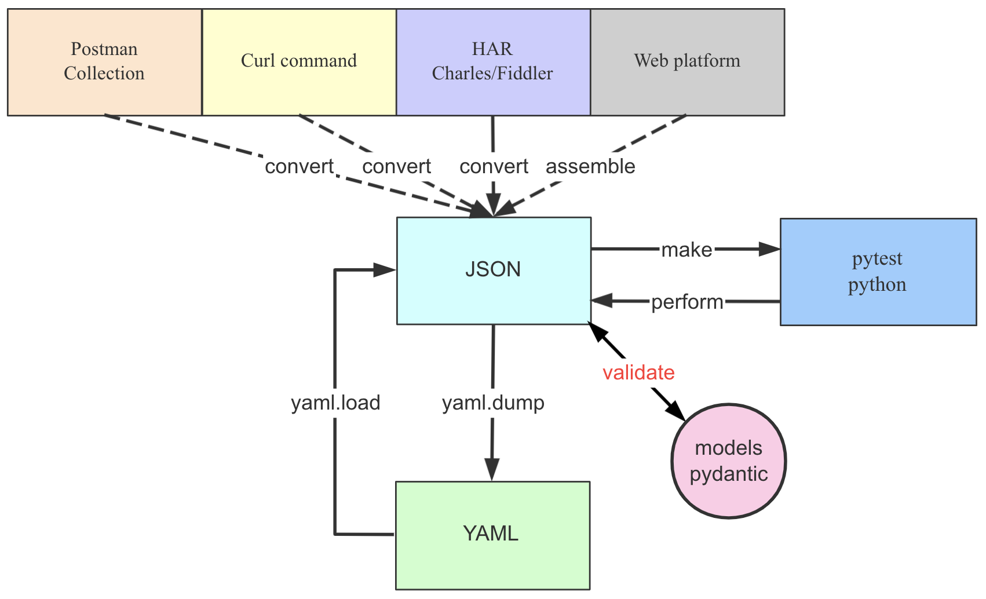
1.1 HttpRunner3 简介 框架原理-基于 requests 库发请求

Slide 6
1.1 HttpRunner3 简介 主要特性-能做什么，不能做什么
主要特性：
1.继承 Requests 的全部特性，轻松实现 HTTP(S) 的各种测试需求
2.以YAML或JSON格式定义测试用例，Pytest 以简洁优雅的方式运行。
3.在HAR 支持下记录并生成测试用例。
4.支持variables/ extract/ validate/hooks机制，以创建非常复杂的测试方案。
5.使用debugtalk.py插件，任何功能都可以在测试用例的任何部分使用。
6.使用 jmespath ，提取和验证 json 响应从未如此简单。
7.有了Pytest ，数百个插件随时可用。
8.使用Allure ，测试报告可以非常强大。
9.通过重复使用Locust ，您可以进行性能测试，而无需进行额外的工作。
10.支持CLI命令，与CI/CD完美结合。

Slide 7
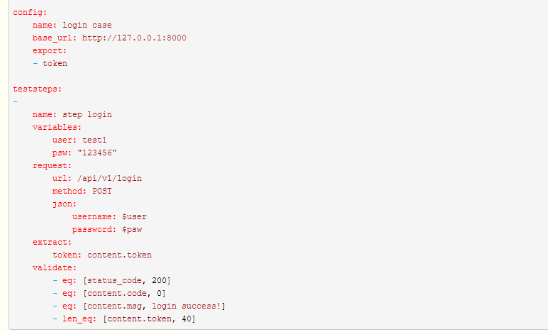
1.1 HttpRunner3 简介 用例示例-YAML格式
yaml 结构 testcase

Slide 8
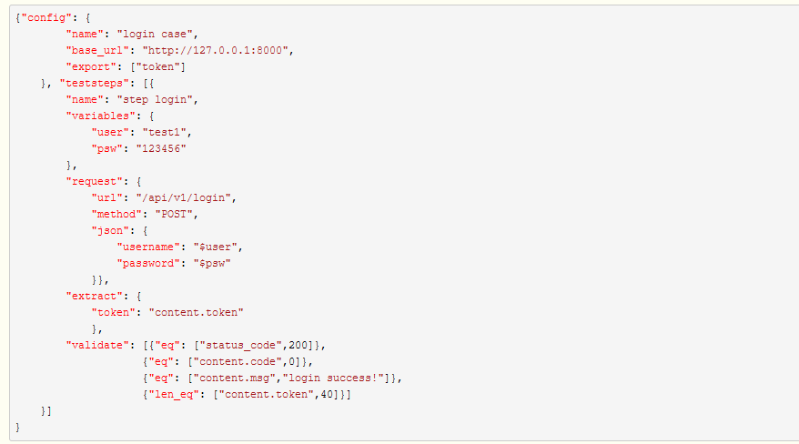
1.1 HttpRunner3 简介 用例示例-JSON格式

Slide 9
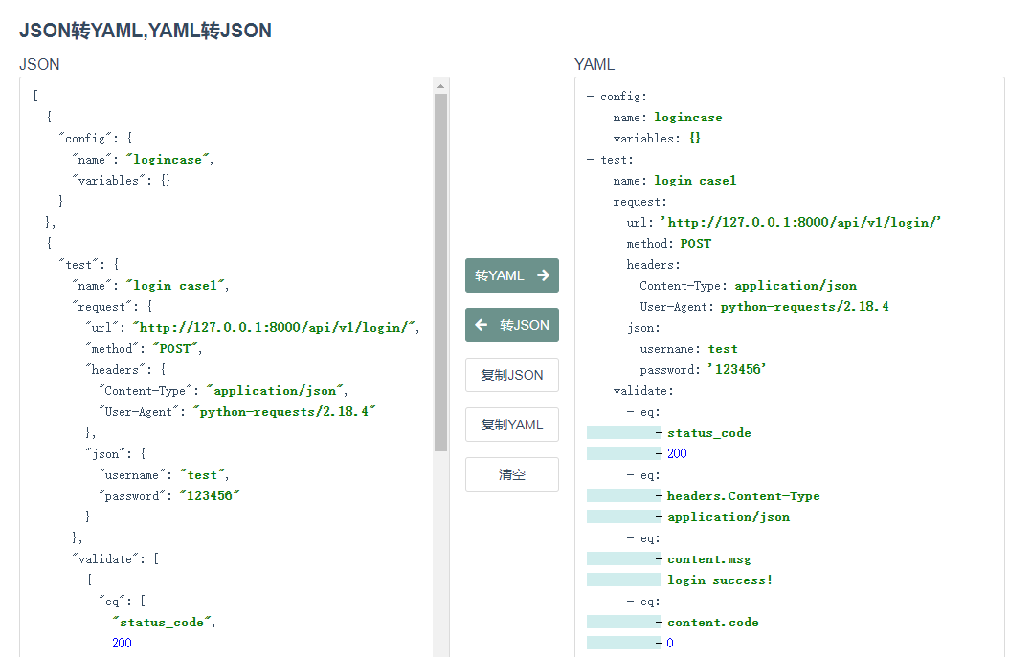
1.1 HttpRunner3 简介 JSON和YAML在线转换
JSON和YAML在线转换 https://oktools.net/json2yaml

Slide 10
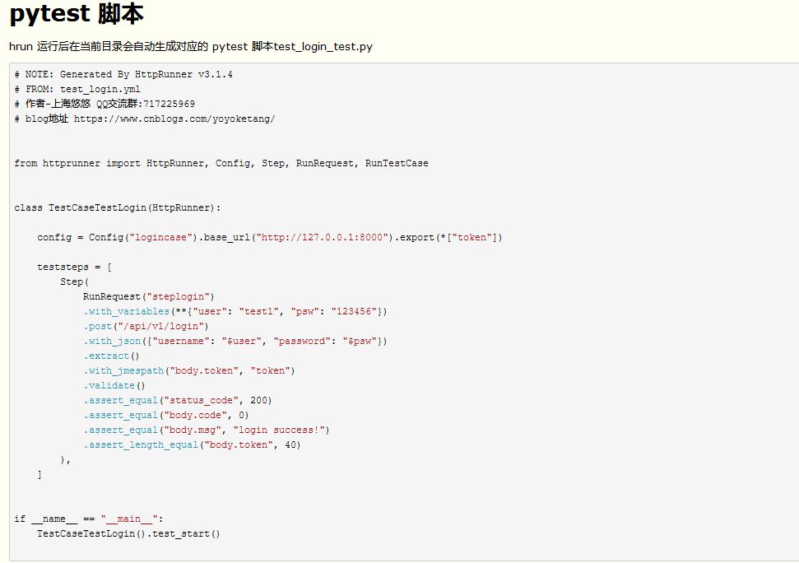
1.1 HttpRunner3 简介 Pytest 格式示例

Slide 11
总结
Httprunner 3.x 可以支持 3 种格式脚本
Json
Yaml
Pytest
Json 和 Yaml 差异不大，2 个可以互相转
Httprunner 3.x 最大的特点是基于 Pytest 框架了，
官方建议尽量写 Pytest 风格脚本，
pycharm 等编辑器会带出对应方法(避免关键字单词记不住的问题)

Slide 12
1.2 环境准备
讲课环境：
1.Windows 10
2.Python v3.6.6 (强烈建议使用 Python 3.6 及以上版本)
3.HttpRunner v3.1.5 (目前最新版)
4.Pycharm

Slide 13

1.2 环境准备
1.pip 安装HttpRunner，指定v3.1.5版本
> pip install httprunner==3.1.5
2.如果安装超时，可以加豆瓣下载源--index-url
> pip install httprunner==3.1.5 --index-url https://pypi.douban.com/simple
3.查看安装版本号 hrun -V
4.pip 卸载HttpRunner
> pip uninstall httprunner

Slide 14


1.2 环境准备 检查版本
安装完成后，检查我们的版本，注意版本号，一定要一样
>hrun -V
3.1.5
>pip show har2case
0.3.1

Slide 15
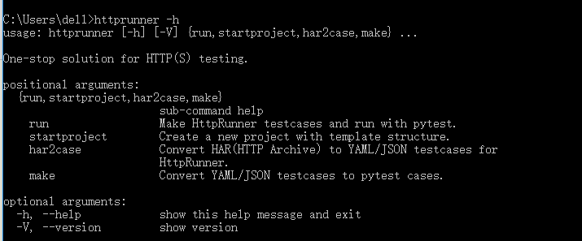
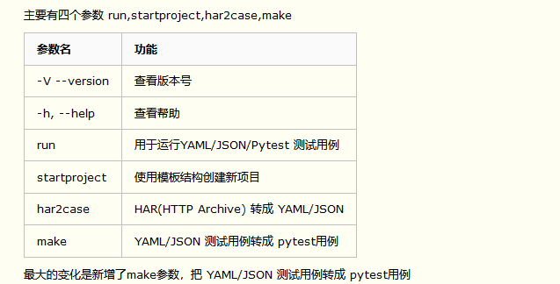
1.2 环境准备 命令介绍-h

Slide 16
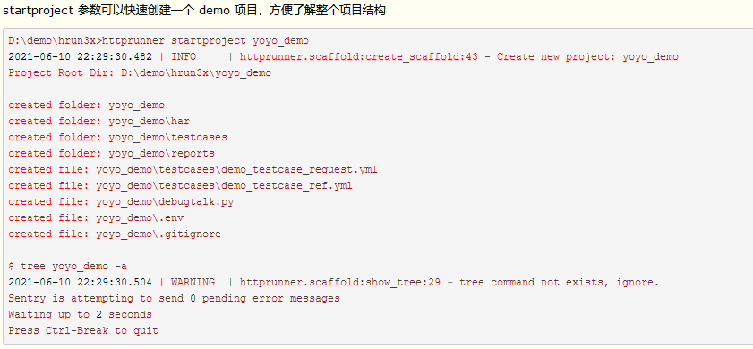
1.2 环境准备 startproject 创建项目
>httprunner startproject yoyo_demo
需注意的是这里用的是httprunner 命令 (并不是hrun)

Slide 17
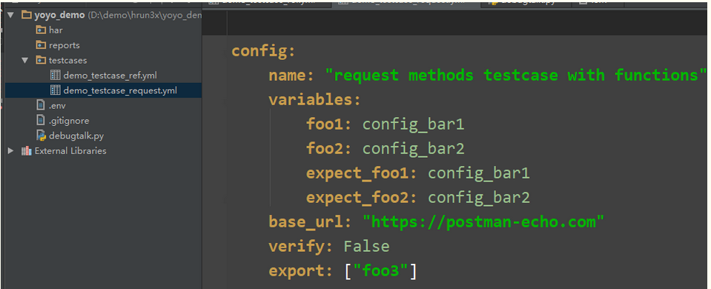
1.2 环境准备 项目结构

Slide 18
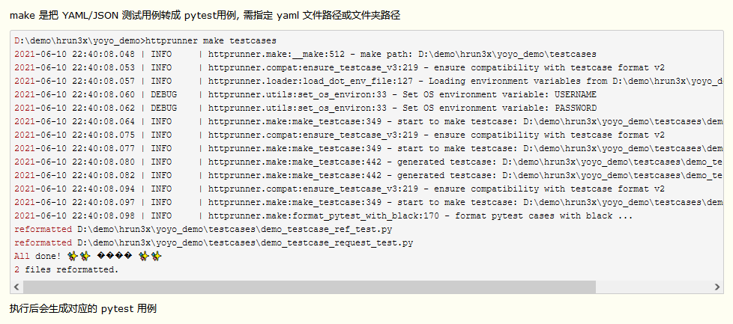
1.2 环境准备 make 转 Pytest 用例

Slide 19
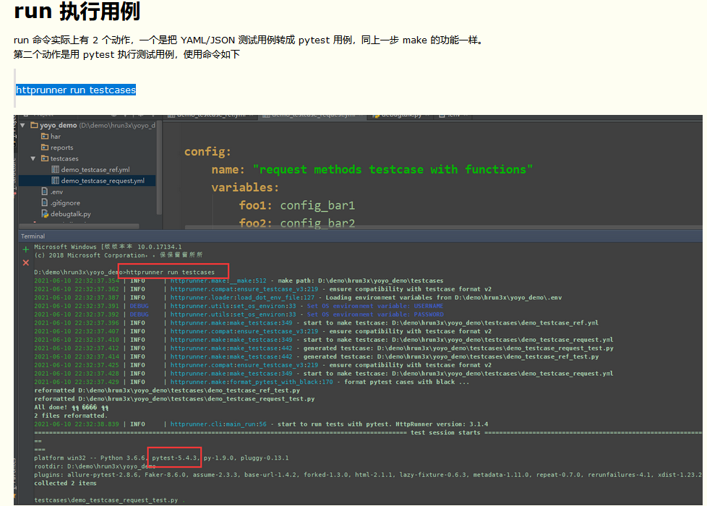
1.2 环境准备 run执行用例
>httprunner run testcases

Slide 20
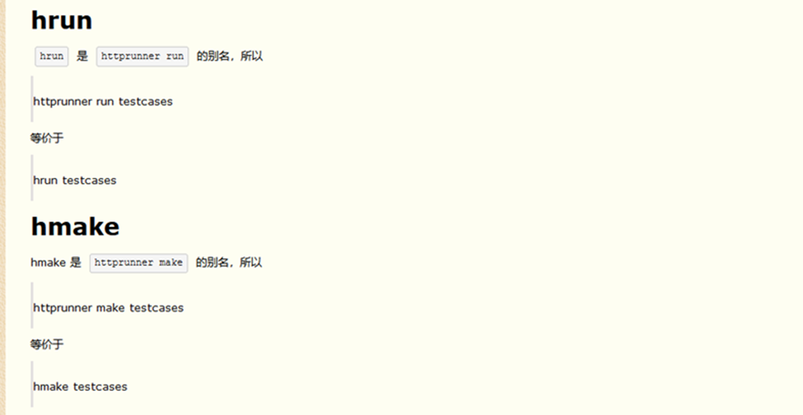
1.2 环境准备 hrun 和 hmake

Slide 21
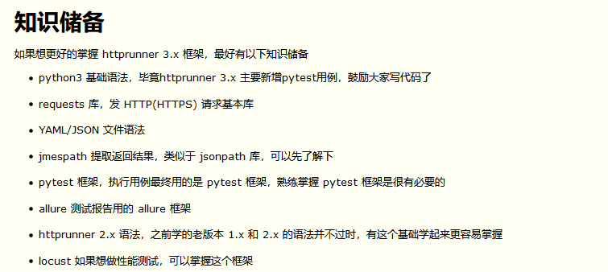
1.2 环境准备 知识储备

Slide 22
1.3 har2case Fiddler抓包录制生成用例
Fiddler 抓包生成 .har 文件
- har2case 生成 Yaml 格式用例脚本
- har2case 生成 Json 格式用例脚本
- har2case 生成 Pytest 格式用例脚本

Slide 23
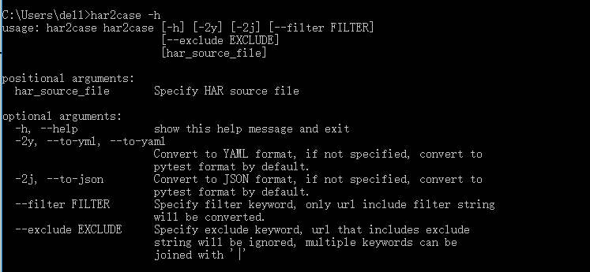
1.3 har2case
Fiddler抓包生成 .har 文件
如果你已经安装过httprunner，那应该是自带了har2case包，如果没有的话，可以用pip单独安装
> pip install har2case==0.3.1

Slide 24
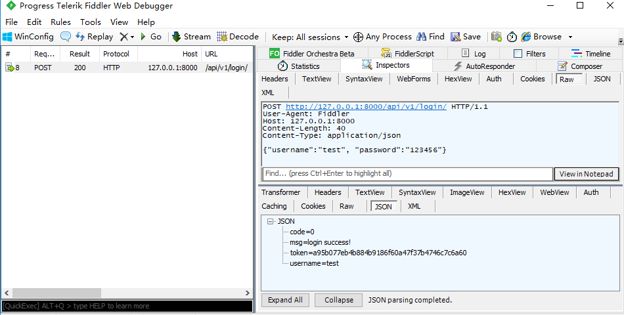
1.3 har2case
Fiddler抓包生成 .har 文件
以登录接口为案例，登录接口相关文档信息如下：
访问地址：http://127.0.0.1:8000/api/v1/login/
请求类型：POST
请求头部：application/json
请求参数：{"username": "test", "password":"123456"}

Slide 25
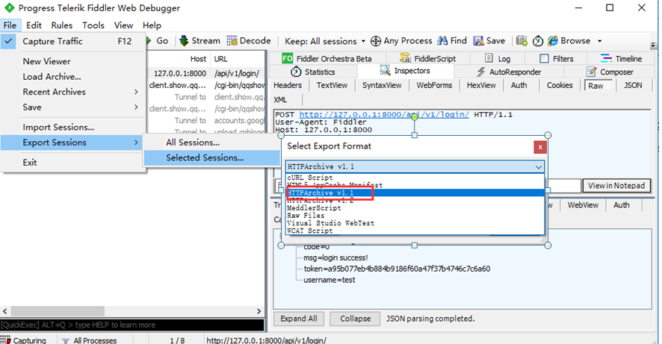
1.3 har2case
Fiddler抓包生成 .har 文件
抓到这个请求后，右上角File->Export Sessions->Selected Sessions->Select Export Format->勾选HTTPArchive v1.1

Slide 26
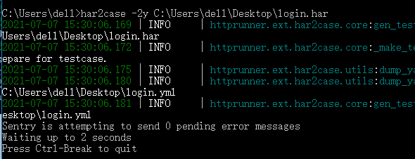
1.3 har2case录制生成用例
har2case转 yaml 格式脚本
-2y参数是设置转成.yml格式的脚本，如果不加这个参数，默认转成json格式
> har2case -2y login.har
运行用例
.yml格式脚本生成后，接下来使用hrun运行用例
> hrun test_login_demo.yml

Slide 27
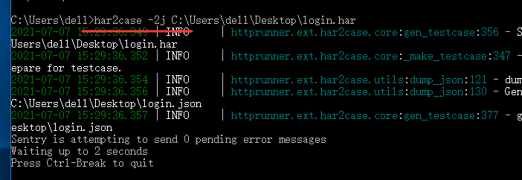
1.3 har2case录制生成用例
生成 json 格式脚本
har2case默认生成json格式的脚本
> har2case -2j demo.har

Slide 28
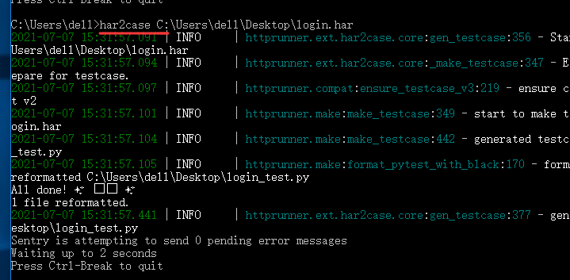
1.3 har2case录制生成用例
生成 Pytest 格式脚本
不带参数直接转 Pytest 用例
> har2case logino.har

Slide 29
1.4 har2case录制 --filter 和 --exclude
你可以使用filter参数,过滤 url 包含xxx.com的内容，如只转包含127.0.0.1的 url 请求
> har2case demo.har --filter 127.0.0.1
也可以使用exclude来过滤，除xxx.com以外的内容
> har2case demo.har --exclude xxxx.com

Slide 30
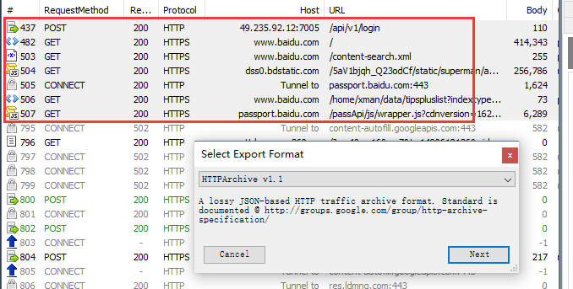
1.4 har2case录制 --filter 和 --exclude
如果保存的会话有多个请求

Slide 31
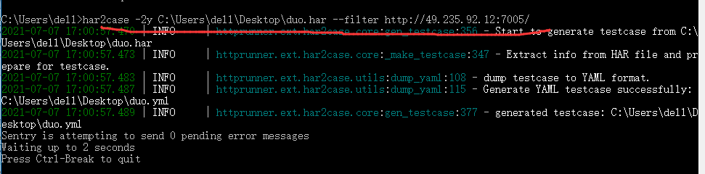
1.4 har2case录制 --filter 和 --exclude
使用--filter参数,过滤 url 包含xxx.com的内容
>har2case -2y C:\Users\dell\Desktop\duo.har --filter http://49.235.92.12:7005/

Slide 32
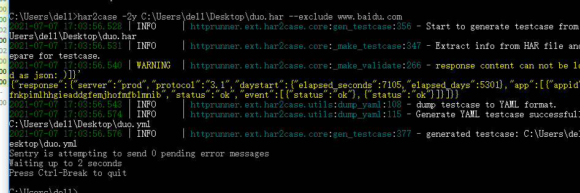
1.4 har2case录制 --filter 和 --exclude
使用--exclude来过滤，除xxx.com以外的内容
>har2case -2y C:\Users\dell\Desktop\duo.har

Slide 33
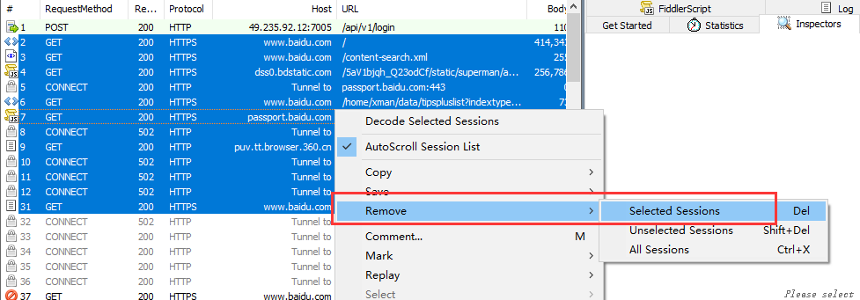
1.4 har2case录制 --filter 和 --exclude
实际上这2个命令用处不大，可以直接在fiddler工具上删掉不要的请求
Fiddler 会话框选中不要的请求 Remove

Slide 34
课后咨询
在学习过程中有疑问的，可以课后联系本人
微信：283340479

